Slide 1

Befektetési lehetőségek: Szentpétervár és az Észak-nyugati Szövetségi Körzet
2020. november 4.
Készítette: Mikecz Gábor
Külgazdasági attasé
Magyarország Főkonzulátusa, Szentpétervár, Oroszországi Föderáció

Slide 2
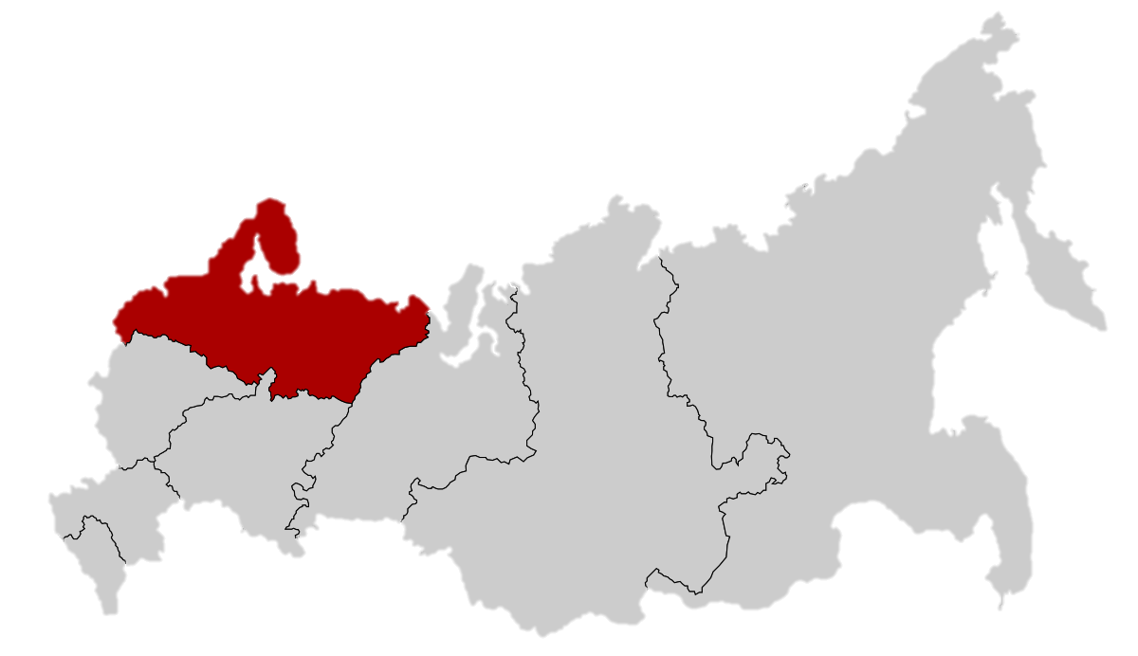
Észak-nyugati Szövetségi Körzet – Általános információk
Terület: 1.677.900 km²
10 szubjektum
Lakosság: ~14 millió fő
Urbanizáció: 83%
Az oroszországi GDP ~10% ebben a régióban kerül előállításra
8 tengeri kikötő

Slide 3
Észak-nyugati Szövetségi Körzet – Főbb ágazatok
Fémkohászat (Szentpétervár, Vologda megye (Cserepovec), Leningrád megye, Komi Köztársaság, Murmanszk, Karél Köztársaság);
Fafeldolgozóipar (valamennyi régió);
Olaj és gáz (Komi Köztársaság, Murmanszk, Arhangelszk megyék és a NyenyecAutonóm Köztársaság);
Közlekedési infrastruktúra (Szentpétervár, Leningrád megye, Kalinyingrád, Arhangelszk megye);
Hajóépítés (Leningrád megye, Arhangelszk, Kalinyingrád és Szentpétervár);
Élelmiszerfeldolgozás (Kalinyingrád, Szentpétervár, Pszkov és Leningrád megye);
Halászat és haltenyésztés (Murmanszk és Arhangelszk megye, Karél Köztársaság, Kalinyingrád);
Vegyipar (Leningrád, Vologda, és Murmanszk megye)
Építőanyag-előállítás;
Nehézipar (Pszkov megye);
IT-szektor (Szentpétervár)

Slide 4
Speciális gazdasági övezetek
Pszkov megye- MOGLINO
  https://www.moglino.com/
Leningrád megye – PIKALEVO Ipari Park
  https://map.lenoblinvest.ru/en/investment-sites/7094/
Szentpétervár – St- Petersburg
  https://www.spbsez.ru/

Slide 5
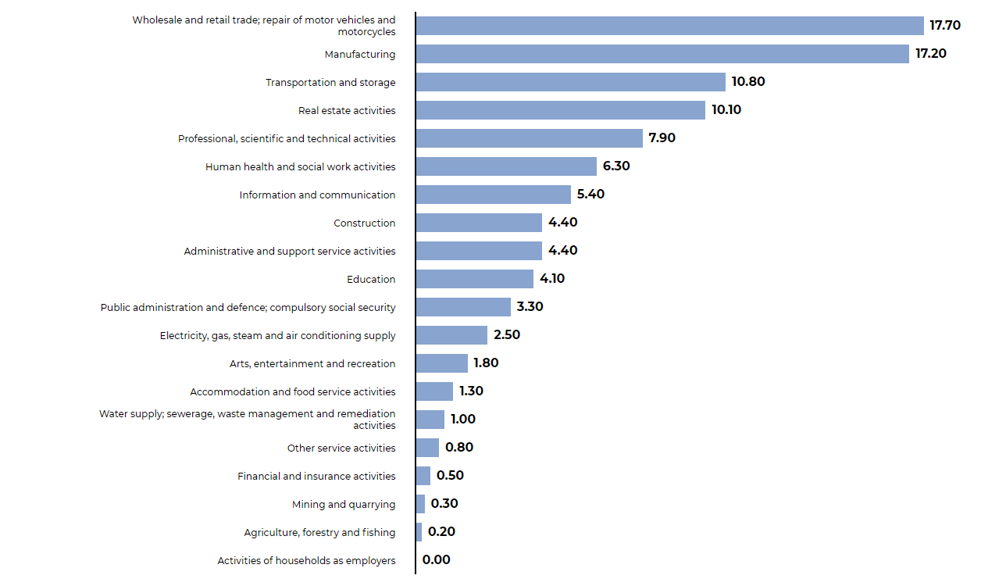
Kulcsrégiók az ÉNySzK-ben - Szentpétervár
 | Szentpétervár
Lakosság | 5,4 millió fő
Terület | 1.439 km²
FDI (2019 QI.-III.) | 74,03 m USD
GRP (GRP/capita) | 4.193 milliárd RUB (781 e RUB)

Slide 6
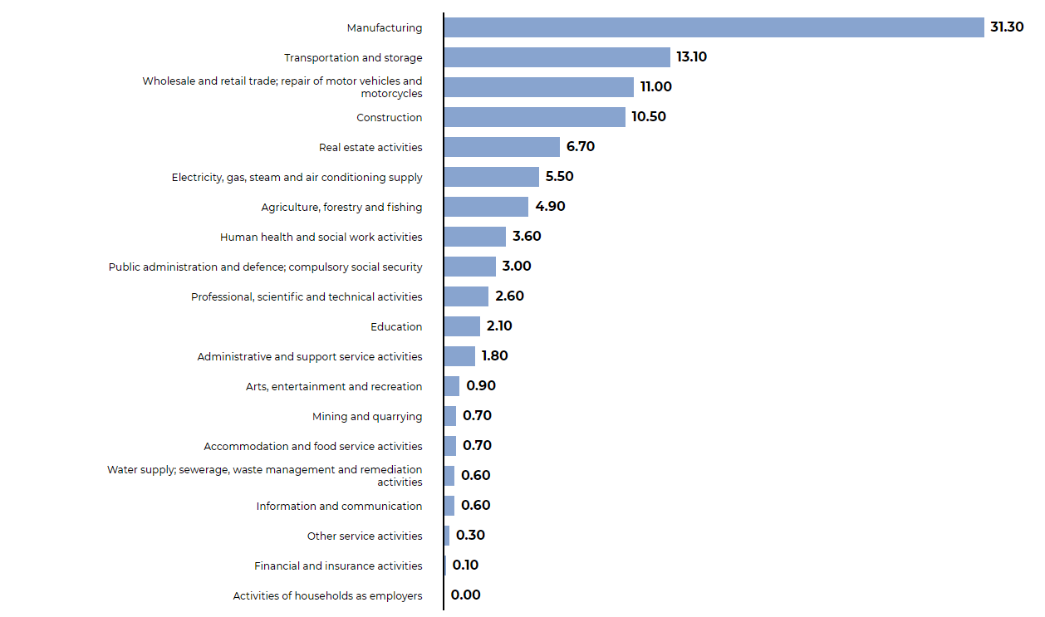
Kulcsrégiók az ÉNySzK-ben – Leningrád megye
 | Leningrád megye
Lakosság | 1,83 millió fő
Terület | 84.500 km²
FDI (2019 QI.-III.) | 266,96 m USD
GRP (GRP/capita) | 1.104 milliárd RUB (603 e RUB)

Slide 7
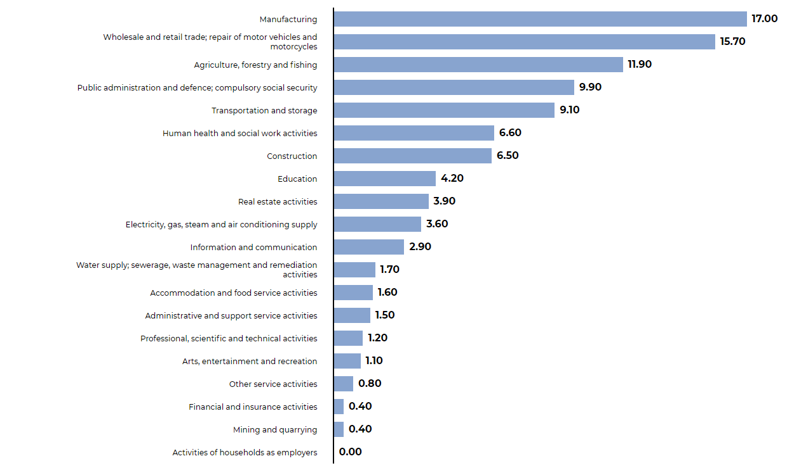
Kulcsrégiók az ÉNySzK-ben – Pszkov megye
 | Pszkov megye
Lakosság | 633 ezer fő
Terület | 55300 km²
FDI (2019 QI.-III.) | 3,71 m USD
GRP (GRP/capita) | 4.193 milliárd RUB (781 e RUB)

Slide 8
Köszönöm a figyelmet!
https://szentpetervar.mfa.gov.hu/
Gmikecz@mfa.gov.hu

